Slide 1
Лекарственные растения
Усть-Вымского района
Выполнили: ученики 3 «а» класса
Руководитель: Одинцова
Надежда Аифаловна
Айкино, 2015

Slide 2
Актуальность: наша Земля не сможет существовать без растений, так как они не только помогают нам дышать, но и лечат от болезней. Мы должны беречь и сохранять их, уметь правильно пользоваться их лечебными свойствами. На территории Республики Коми в естественных условиях произрастает множество лекарственных растений. Я решил узнать, какие лекарственные растения, произрастают в нашей местности, и научиться их применять.

Slide 3
Цель: познакомиться с многообразием лекарственных растений родного края и своей местности.

Slide 4
Задачи:
1.Узнать, какие лекарственные растения растут в нашей местности.
2.Выяснить значение лекарственных растений для человека.
3.Узнать, как производится сбор и хранение лекарственных растений.

Slide 5
Объект исследования: село Айкино
Предмет исследования: лекарственные растения села Айкино
Участники исследования: учащиеся 3 класса

Slide 6
Гипотеза исследования: Нужен ли человеку мир лекарственных растений?

Slide 7
Методы исследования: анкетирование, сбор информации из книг, СМИ, Интернет
Этапы исследования:
1.Выбор темы.
2.Составление плана исследования.
3. Сбор информации из книг, СМИ, Интернета о лекарственных растениях.
4.Анкетирование.
5. Разработка памятки о сборе лекарственных растений.
6.Оформление результатов исследования в форме презентации проекта.

Slide 8
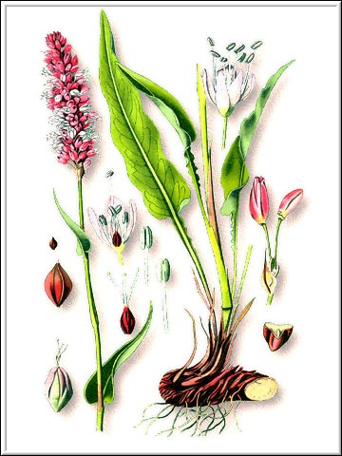
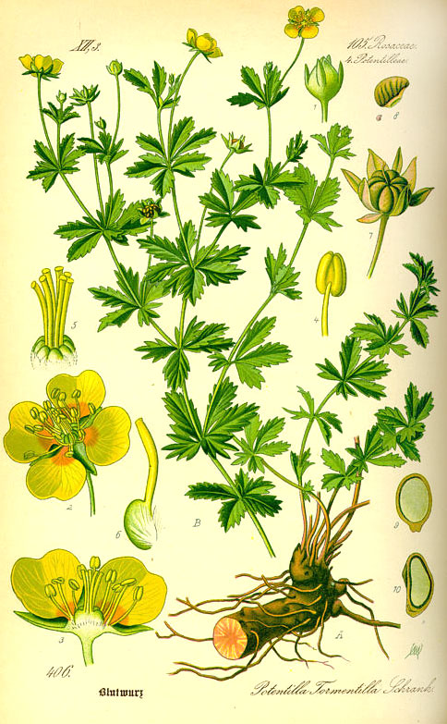
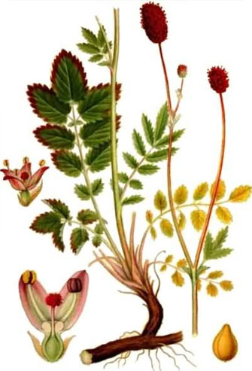
Лекарственные растения при болезнях желудочно-кишечного тракта
Горец змеиный
Калган
Кровохлебка аптечная

Slide 9
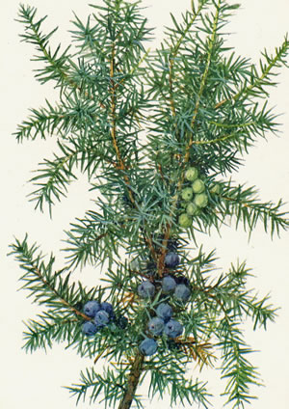
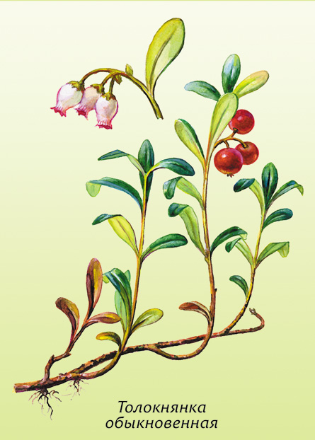
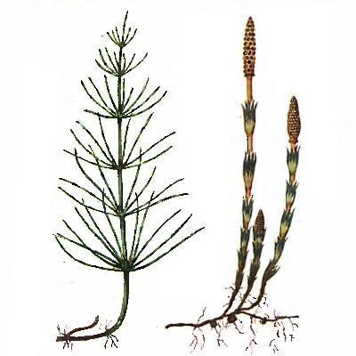
Лекарственные растения мочегонного действия
Можжевельник
Толокнянка
Хвощ полевой

Slide 10
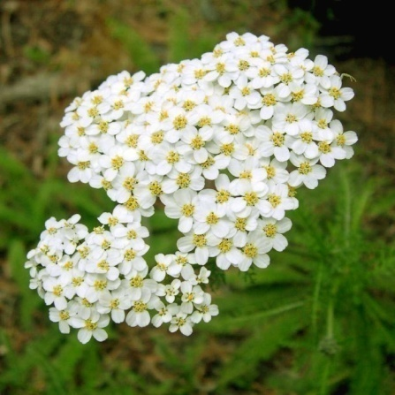
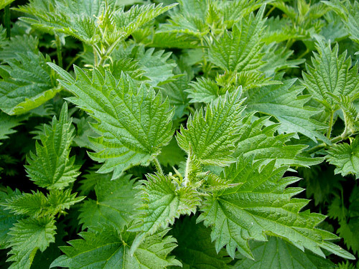
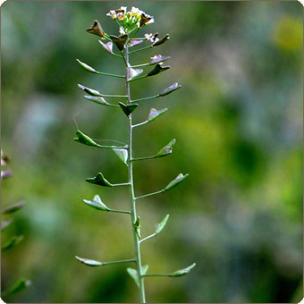
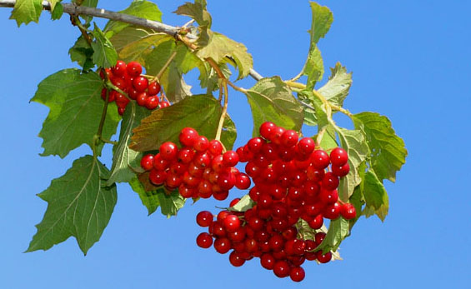
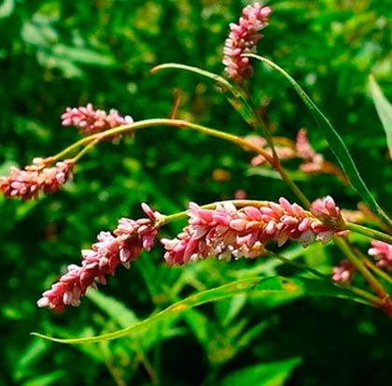
Лекарственные растения,
ускоряющие свертывание крови
Тысячелистник
Крапива
Пастушья сумка
Калина
Горец перечный

Slide 11
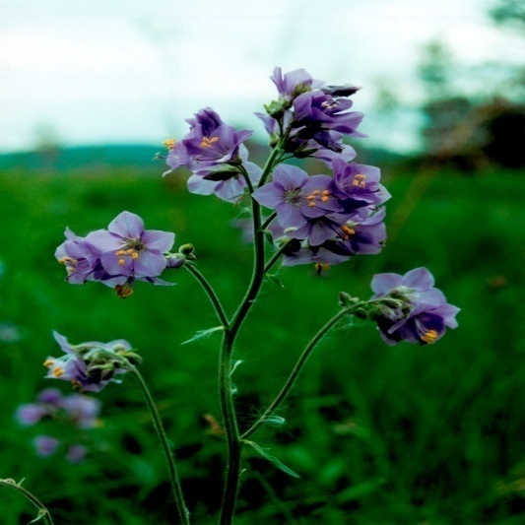
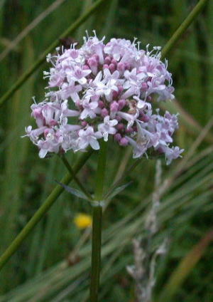
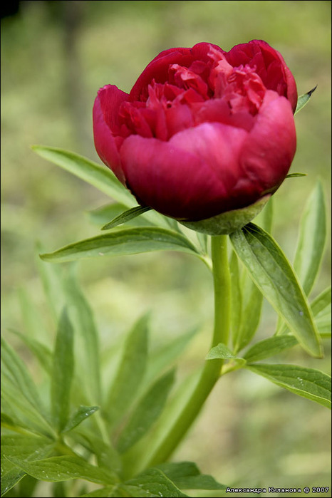
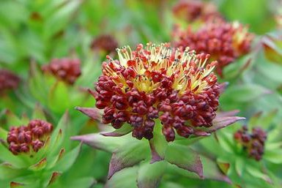
Лекарственные растения седативного действия
Синюха голубая
Валериана волжская
Пион
Родиола розовая

Slide 12
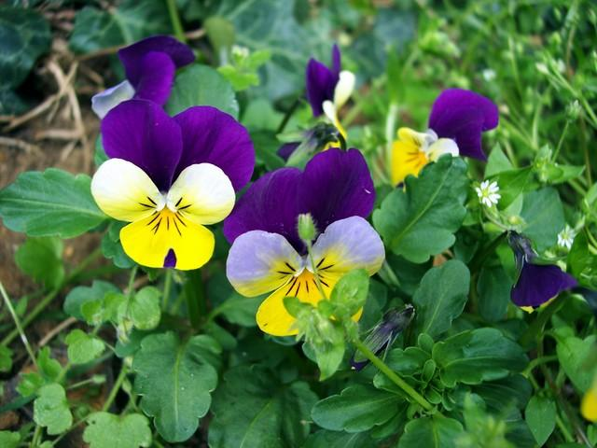
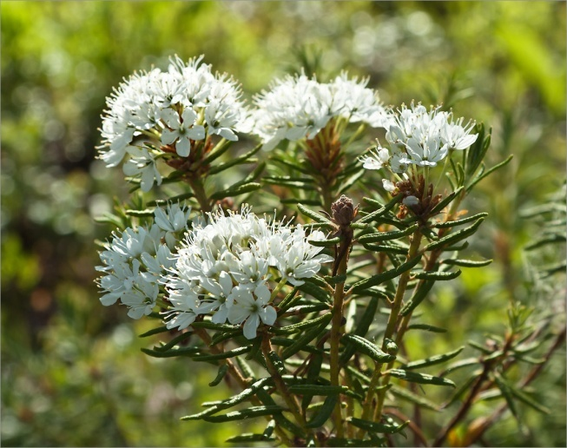
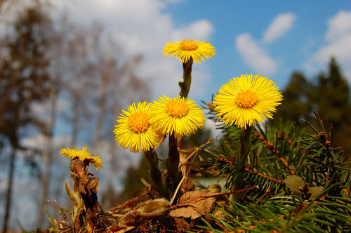
Лекарственные растения при заболеваниях органов дыхания
Фиалка трехцветная
Багульник болотный
Мать-и-мачеха

Slide 13
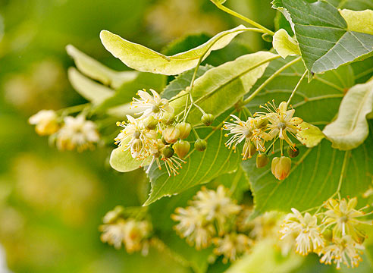
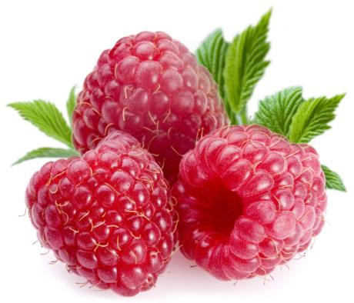
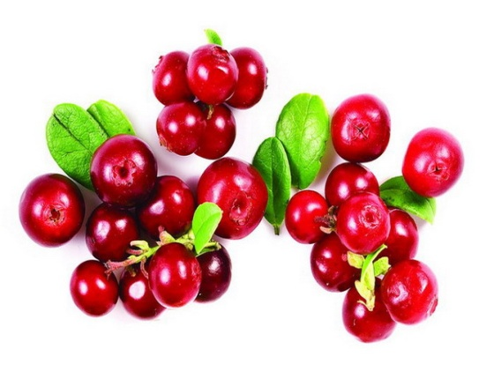
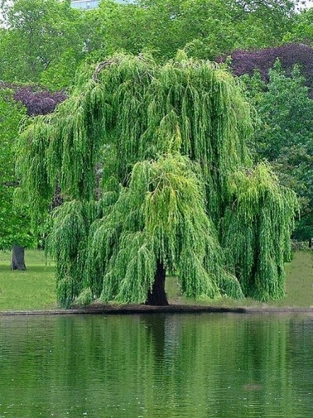
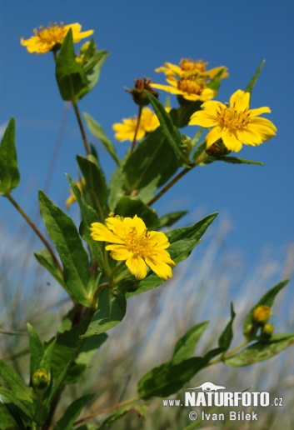
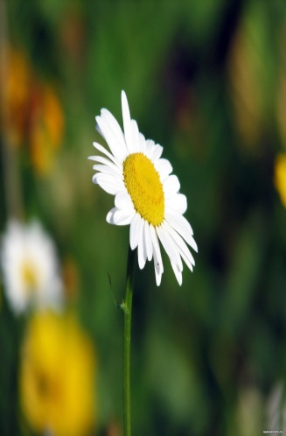
Лекарственные растения жаропонижающие, потогонные
Липа
Малина
Клюква
Ива
Череда
Ромашка

Slide 14
Анкетирование по применению
лекарственных трав.
В ходе работы над данной темой был проведён опрос взрослых и одноклассников по применению ими лекарственных растений.

Slide 15
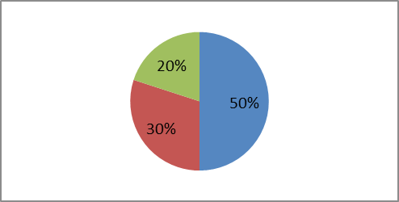
Результаты опроса взрослых следующие:
Вы применяете лекарственные растения для своего лечения?
Да- 30% Нет- 50% Иногда- 20%

Slide 16
Применение каких лекарственных растений вы считаете наиболее эффективным?
Лекарственное растение | Количество выборов
ромашка | 7 чел
полынь | 1 чел
подорожник | 5 чел
шиповник | 6 чел

Slide 17
Результаты опроса одноклассников следующие:
Знаете ли вы, что такое лекарственные растения?
Да- 10человек
Нет- 4 человека
Затрудняюсь ответить- 6 человек

Slide 18
Какие лекарственные растения знаете?
1-2 растений назвали – 10 человек
2-3 растений назвали - 5 человек
4-5 растений назвали -5 человек

Slide 19
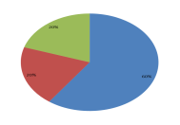
Применяют ли родители лекарственные растения при лечении ваших болезней?
Да-20% Нет- 60% Иногда-20%

Slide 20
Анкетирование показало, что одноклассники плохо знают названия лекарственных растений, а взрослые не всегда их используют при лечении, т.к. мало знаний о лечебных свойствах растений.

Slide 21
Изучение растений, произрастающих в нашей местности.
№ | Растение | Заготовляемые части
1 | Тысячелистник обыкновенный | соцветия
2 | Калина обыкновенная | кора, ягоды
3 | Крапива | трава
4 | Лопух | корни
5 | Мята | листья
6 | Одуванчик лекарственный | корни, цветы
7 | Пастушья сумка | трава
8 | Подорожник большой | листья
9 | Полынь горькая | трава
10 | Ромашка аптечная | соцветия
11 | Чистотел большой | трава
12 | Шалфей лекарственный | листья
13 | Шиповник | плоды
14 | Зверобой | листья

Slide 22
Памятка «Как собирать лекарственные растения»
1.Нужно хорошо знать лекарственные растения.
2. Сбор растений производить в сухую погоду, лучше утром, когда высохнет роса.
3. Нельзя собирать вблизи дорог.
4. При сборе растений укладывать их в широкие корзины, не мять их, а то выделится сок.
5. Сушить растения не на солнце, а в тени.
6. Не топтать растения при сборе, не рвать с корнем, не собирать до последнего.
7. Не рвать растения, занесенные в «Красную книгу».
8. Крапиву рвать только в перчатках.
9. Листья срезать ножницами, чтобы не повредить корни.

Slide 23
Проделав такую работу, учащиеся прежде всего научилась узнавать лекарственные растения и сделали следующие выводы:
1.Лекарственные растения эффективны при лечении многих болезней.
2.Лекарственные травы нельзя применять бесконтрольно.
3.Многие лекарственные растения нуждаются в охране, поэтому их нельзя рвать без надобности.

Slide 24
Разработка рекомендаций
Для лечения некоторых болезней лучше применять натуральные растительные средства, потому что, таблетки имеют побочные эффекты. Кроме этого, лекарства стоят дорого. Поэтому, людям полезно знать о применении лекарственных трав.

Slide 25
Список литературы
1. Елин Ю.Я., Ивченко С.И., Оляницкий Л.Г. Школьный определитель растений. - М.: Просвещение, 1978. - С.54-82.
2. Носаль М.А., Носаль И.М. Лекарственные растения и способы их применения в народе. Книжно-газетное издательство "Полесье", Житомир, 1991. - С.48-67.
3. Справочник по лекарственным растениям А.М.Задорожный, А.Г.Кошкин, С.Я.Соколов и др. – М.:, 1988.

Slide 26
Спасибо за внимание!

